Slide 1
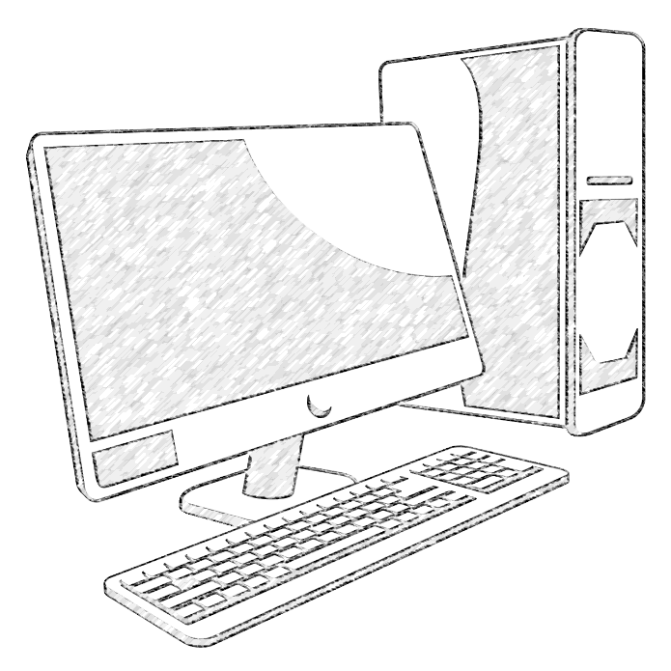
Pelatihan Aplikasi Teknologi Informasi 2014
Welcome to :
_________________

Slide 2
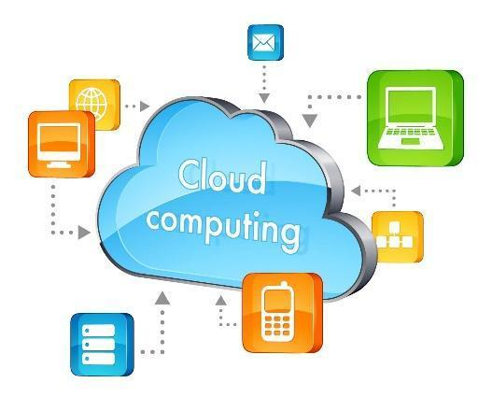
Materi PATI 2014
Internet
Cloud Computing
E-mail
Wikipedia
E-Learning
Office
Blog

Slide 3
Internet?

Slide 4
Internet adalah sekumpulan jaringan komputer
yang saling terhubung secara fisik dan memiliki
kemampuan untuk membaca dan menguraikan
protokol komunikasi tertentu yang disebut IP dan TCP.
Protokol adalah spesifikasi sederhana
mengenai bagaimana Komputer saling
bertukar informasi (Allan, 2005).
Internet
Internet
Internet

Slide 5
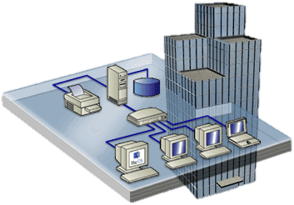
Network (Jaringan)
Kota/Wilayah lain
LAN (Local Area
Network)
WAN (Wide Area
Network)
LAN (Local Area
Network)
MAN (Metro Area Network)
LAN (Local Area
Network)

Slide 6
Dampak Positif
Perkembangan
Jual Beli
Informasi
Transaksi
More..

Slide 7
Dampak Negatif
Perkembangan
Libel
Pembajakan
Pornografi
Hatespeech
Selamat, anda mendapatkan hadiah undian 25 juta rupiah
Cybertalking
More..
Perjudian
Penipuan

Slide 8
Googling (Advance Search)
Menu | Fungsi
Format File | Mencari file dengan format / extensi tertentu
Situs / Domain | Mencari file pada situs atau website tertentu
Tak satupun dari kata berikut | Informasi yang tampil tidak memuat kata tersebut
Rentang waktu | Menunjukan waktu publish sebuah informasi

Slide 9
Layanan TI UMM
Free Internet WiFi
login-hotspot.umm.ac.id
Email UMM
webmail.umm.ac.id
Blog Mahasiswa
student.umm.ac.id
Perpustakaan
www.lib.umm.ac.id
digilib.umm.ac.id
Administrasi Akademik
Infobaa.umm.ac.id
E-learning
elmu.umm.ac.id

Slide 11
Kembali..

Slide 12
Email?
Daftar dengan email?

Slide 13
How does email works?

Slide 14
Network (Jaringan)
To : Alamat tujuan pengiriman email (ex. user@provider.domain)
Cc : Carbon copy (tembusan dengan alamat email penerima diketahui satu sama lain)
Bcc : Blind copy carbon (tembusan dengan alamat email penerima tidak diketahui satu sama lain)
Subject : Keterangan email / judul / ringkasan email
Signature : Tanda tangan pengirim / penerima (nama, ket instansi)
Attachment : Lampiran berupa file tertentu yang dibatasi ukurannya.

Slide 15
Blog
Sign up now!

Slide 16
Blog - Web Log
Bagian – bagian blog
Penyedia blog
Jenis – jenis blog

Slide 17
Google Drive
internet
Cloud Computing
internet

Slide 18
Online Documents System
Google Docs
internet
internet
internet
internet
internet

Slide 19
Terima Kasih..

